Slide 1
Meta 5
META 5 - Pesquisa e Desenvolvimento em Identidade Digital
Descentralizada
Rio de Janeiro 25-06-2025
Antonio Mateus de Sousa

Slide 2
Meta 5 – Agenda
Descrição da meta
Equipe atualizada
Entregas realizadas
Planejamento até o final do projeto
Desvios, pendências e pontos de atenção que precisam de alinhamento

Slide 3
Meta 5 – Descrição de Meta
Desenvolver arquitetura e componentes de um metassistema de Identidade Digital Descentralizada (IDD).
Realizar prospecção tecnológica, testes de desempenho e escalabilidade.
Participar de grupos de padronização (ABNT, ITU, DIF, ToIP).
Monitorar evolução de aspectos regulatórios no Brasil e no exterior.

Slide 4
Meta 5 – Equipe Atualizada
Equipe CPQD
Antonio Mateus de Sousa
Bruno Evaristo
Rayan Jucá
Fernanda Jordão
Ismael Ávila
Lesandra Kobus
Silvia Marion
Apoio Técnico da RNP
Michelle Wangham

Slide 5
Meta 5 – Entregas Realizadas
Levantamento de protocolos e especificações de IDD (ex.: DIDs, VCs, DIDComm).
Comparativo entre Hyperledger Besu x Indy, com escolha do Besu.
Análise de modelos de governança (eIDAS 2.0, EBSI).
Acompanhamento e análise de padrões da OpenID Foundation, Linux Foundation e OpenWallet Fondation.
EU Digital Identity Wallet e Self-Issued OpenID Provider v2 (OIDF)
Hyperledger Aries, Indy Besu, CREDEBL e Hyperledger Identus (LFDT)
Credo e Bifold (OWF)
Descrição de Mobile Documents e Mobile Drive Licenses.
Seleção da tecnologia AnonCreds para credenciais com privacidade aprimorada.

Slide 6
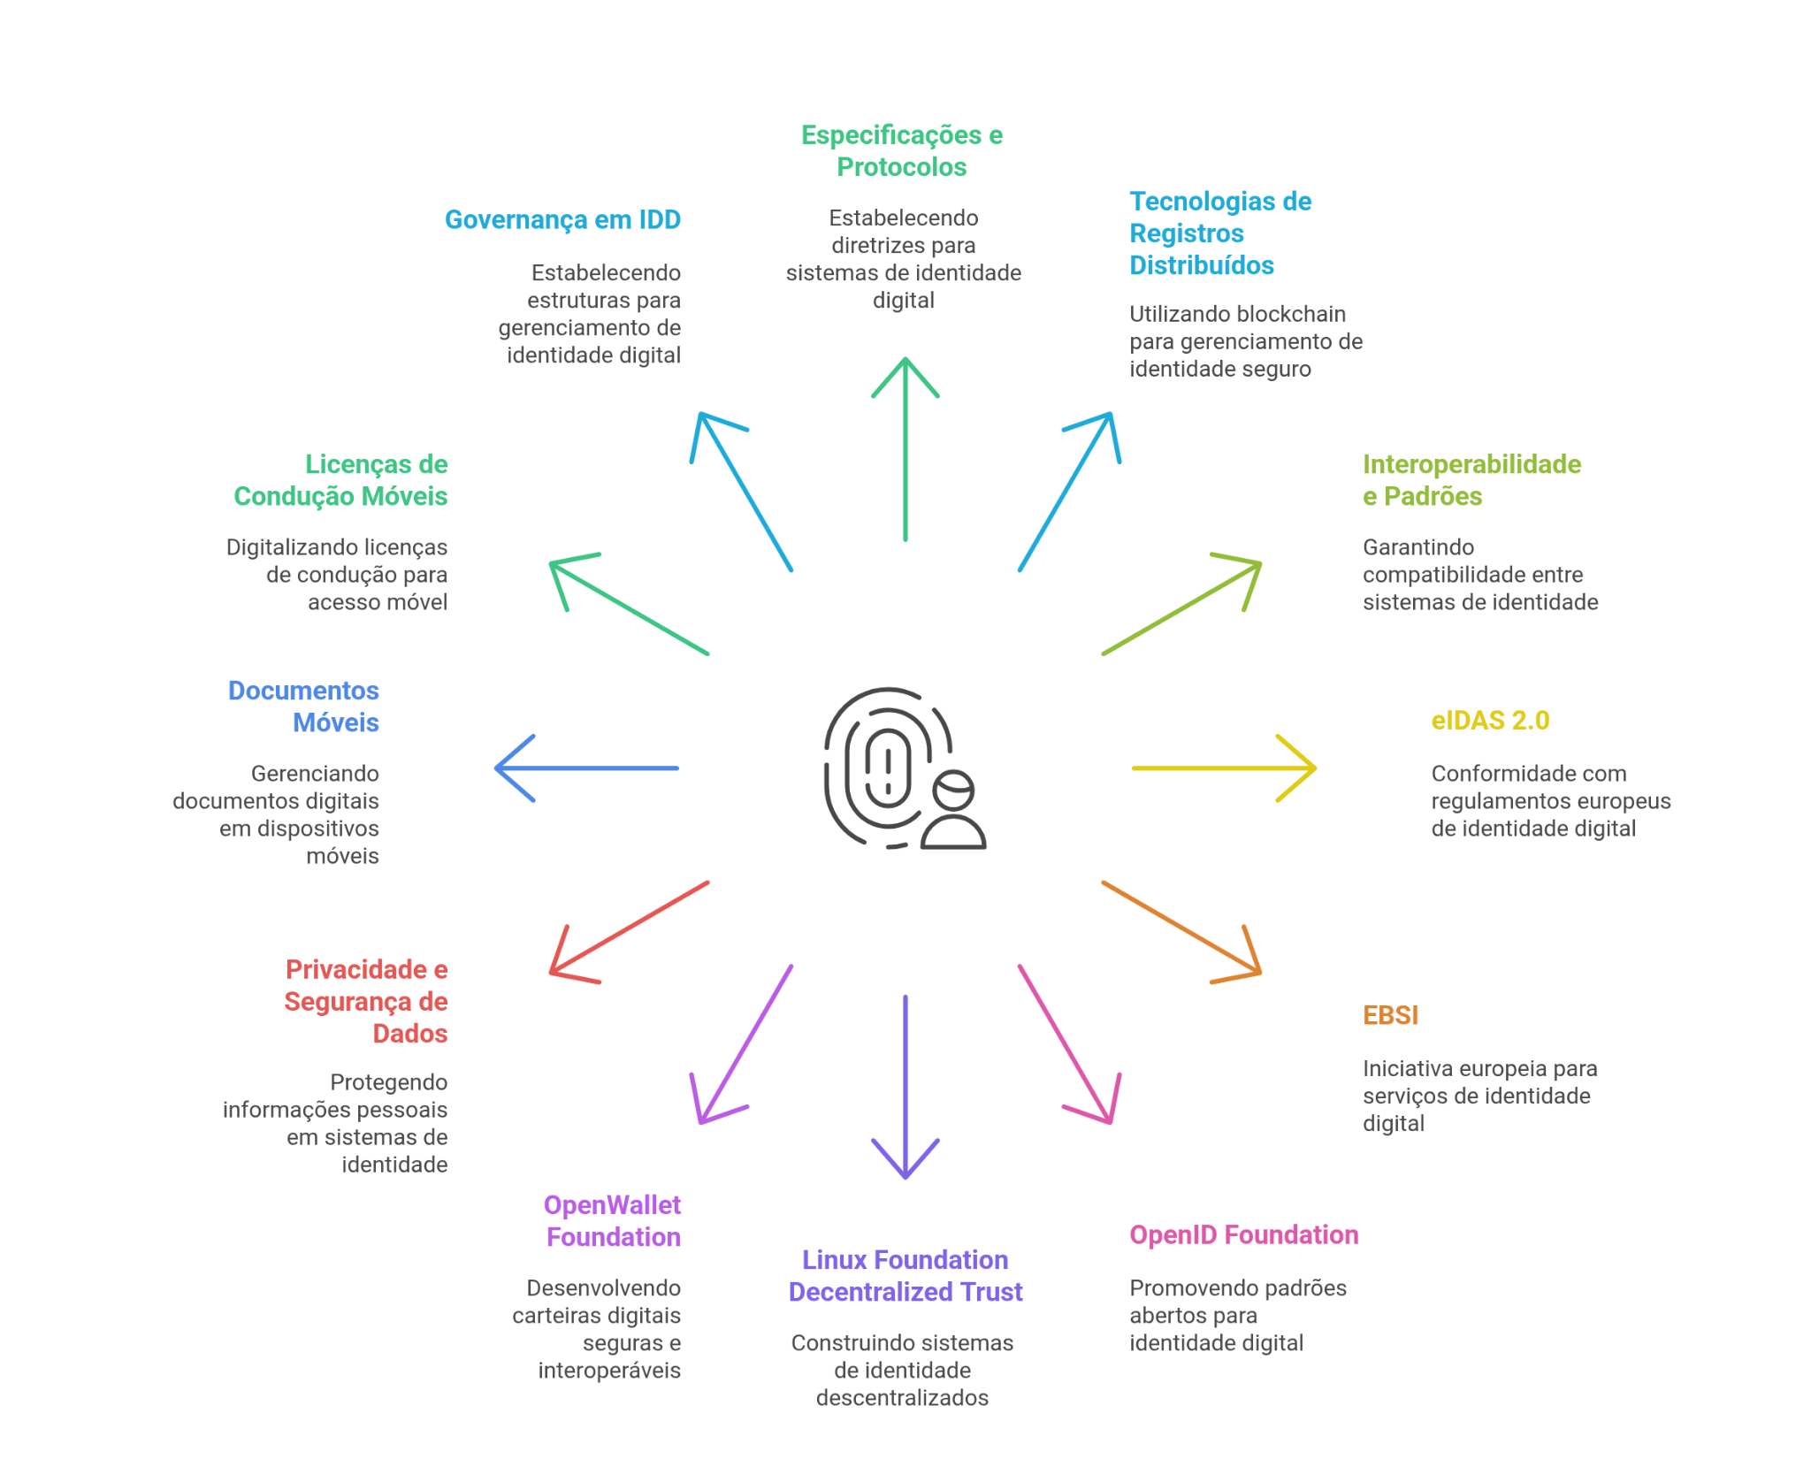
Meta 5 – Entregas Realizadas
Deliverable 5.1: Prospecção tecnológica, padronização e aspectos legais em identidade digital descentralizada

Slide 7
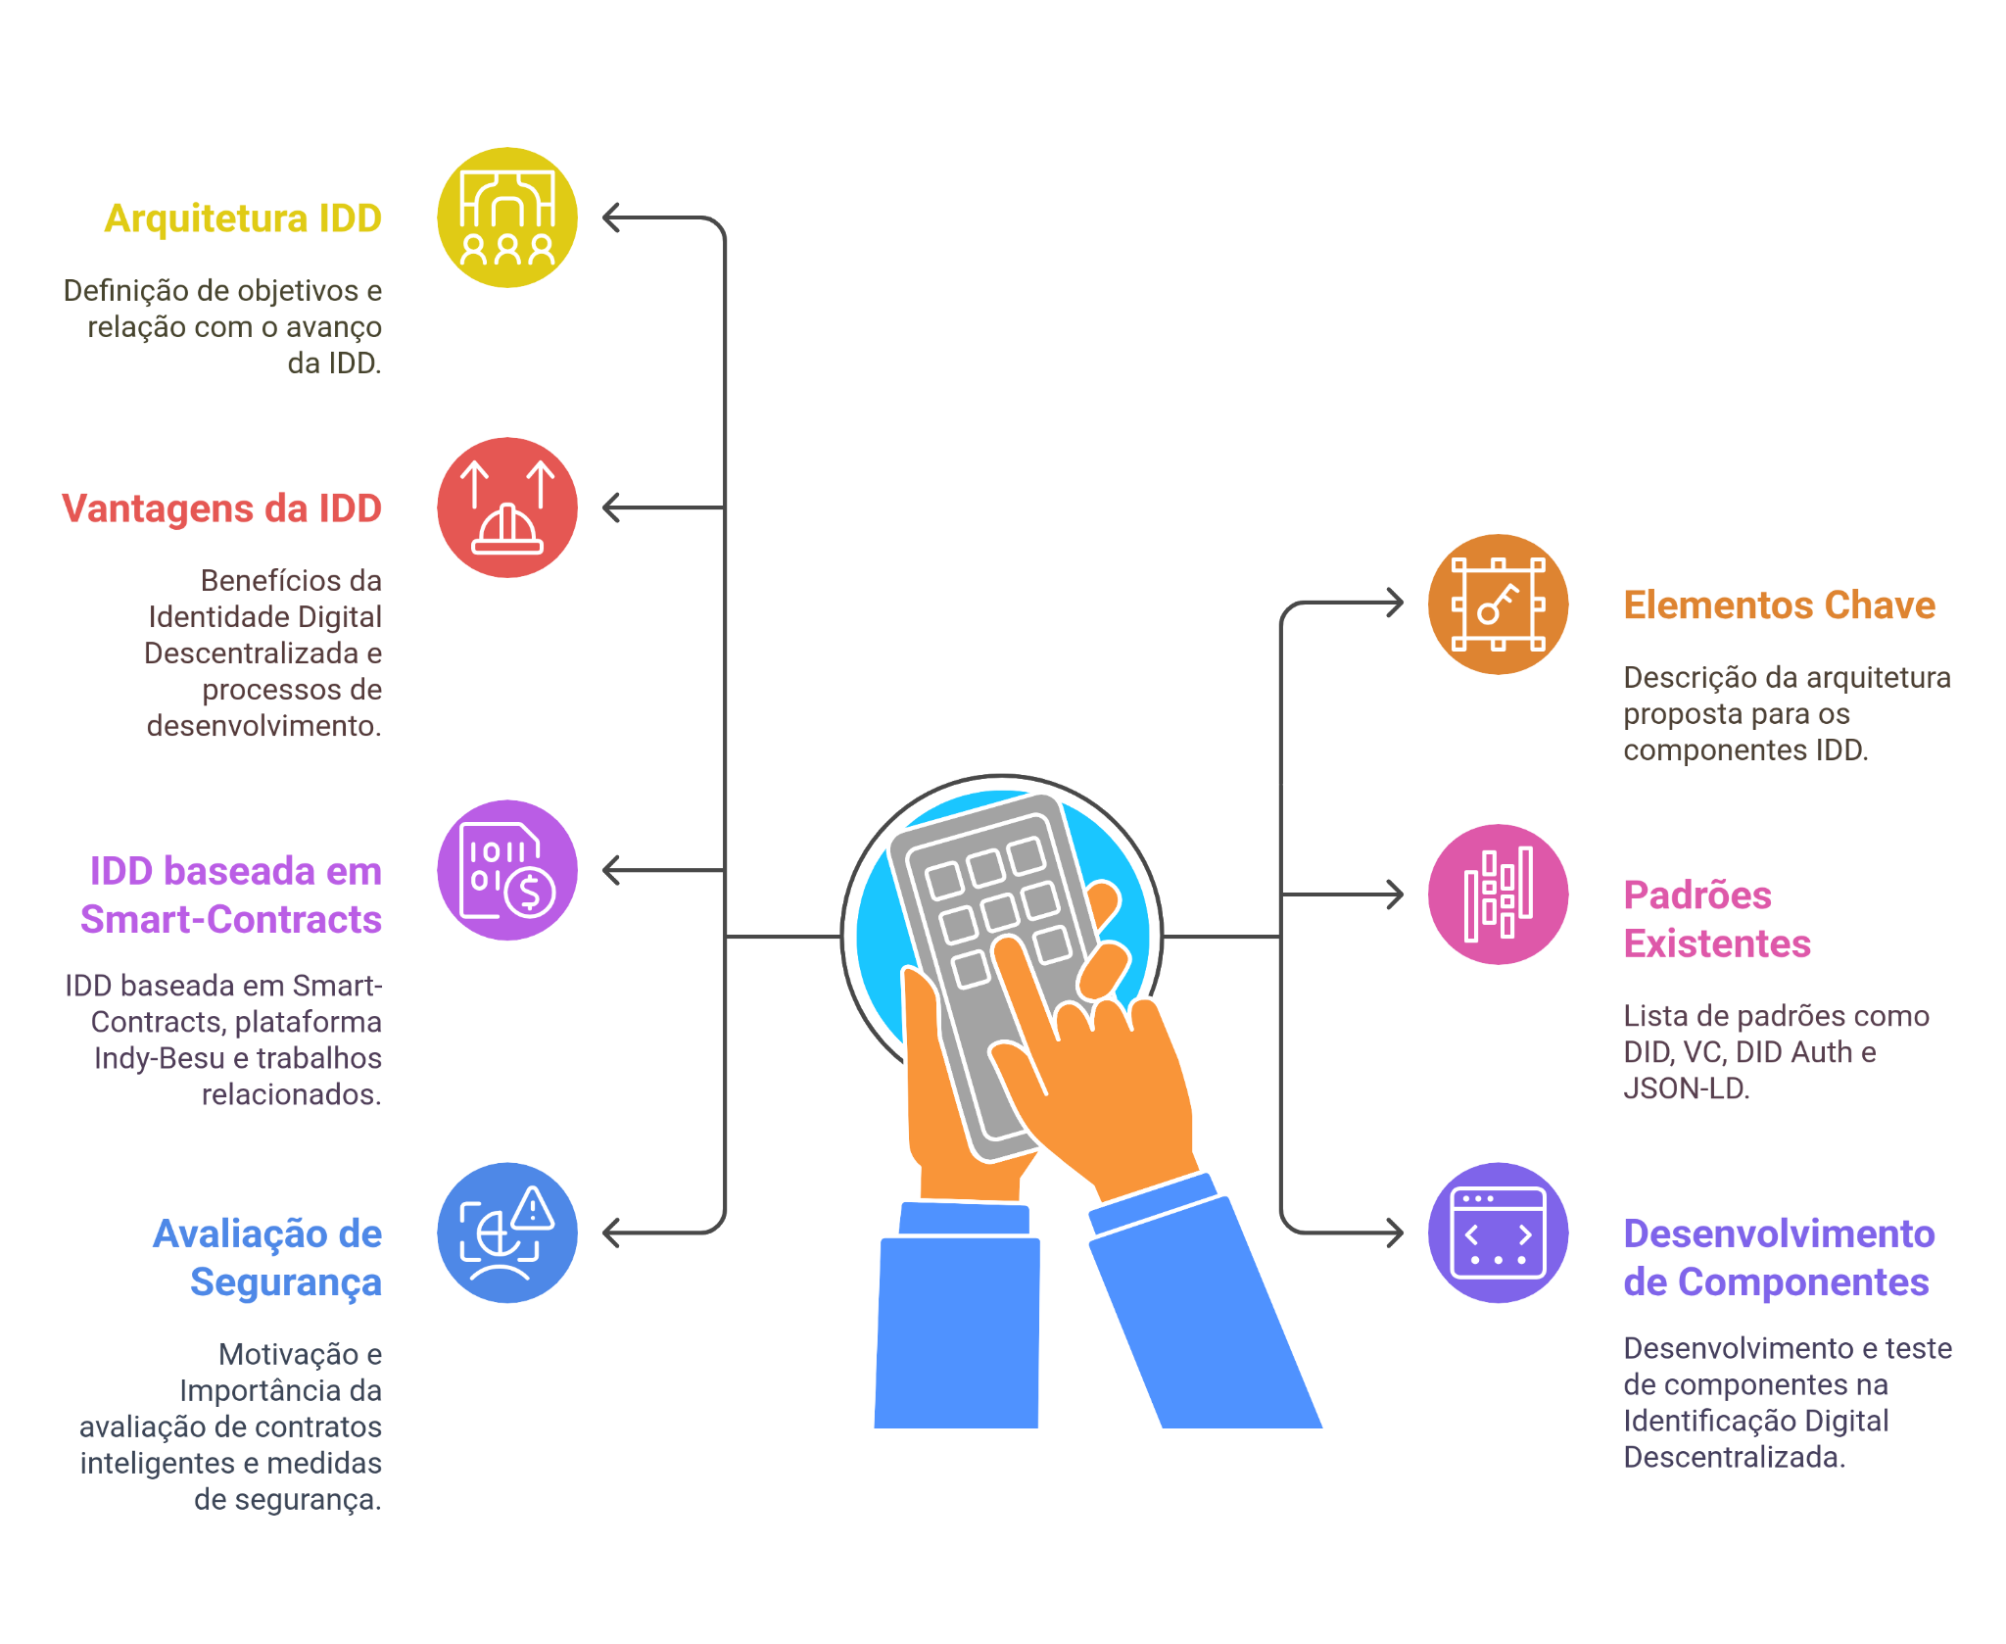
Meta 5 – Entregas Realizadas
Deliverable 5.2: Definição de arquitetura, desenvolvimento e testes de componentes IDD

Slide 8
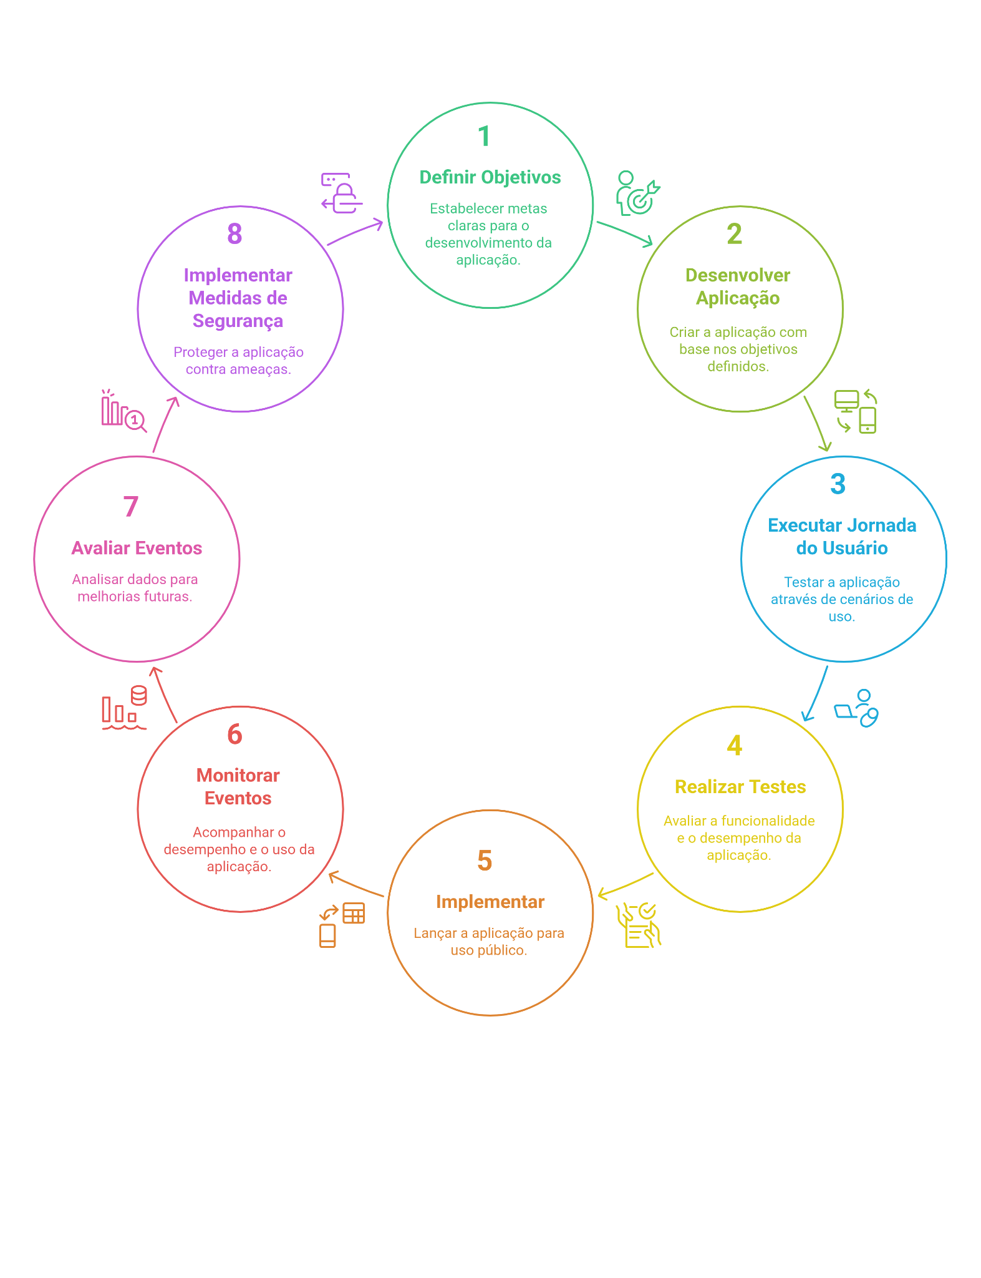
Meta 5 – Entregas Realizadas
Deliverable 5.3:
Desenvolvimento
de aplicações de IDD

Slide 9
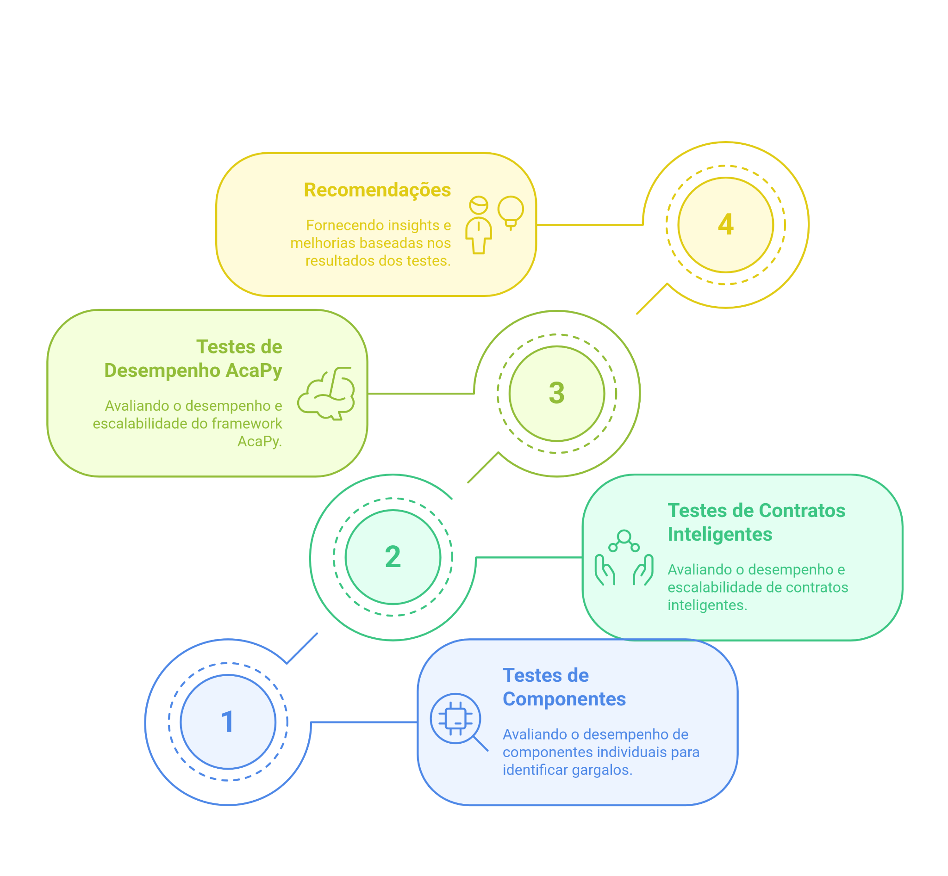
Meta 5 – Entregas Realizadas
Deliverable 5.4: Testes de desempenho e escalabilidade dos componentes e aplicação IDD

Slide 10
Meta 5 – Entregas Realizadas
Artigos Submetidos
Estrutura de governança orientada por regras programáveis com suporte de identidade digital descentralizada (SBSeg - Wgid)
Integração de Verifiable Credentials em Sistemas Web: Estudo de Caso com o SOU iD (SBSeg - Wgid)
Governança Digital que se Explica: Interação Segura com Regras Programáveis (IHC)
Interação e Privacidade por Design: Navegando com Verifiable Credentials no SOU iD (IHC)
Projetos realizados
WRNP Game: evolução do "Desafio IDD" realizado no WRNP 2024 migrando para Hyperledger Besu
Avaliação de contratos inteligente utilizando o Hyperledger Caliper

Slide 11
Meta 5 – Planejamento até o final do projeto
M5.1 - Relatórios semestrais descrevendo os resultados dos estudos e contribuições;
M5.3 - Avaliações e descrição através de relatórios de aplicações do GTs (se existir a prorrogação);
M5.4 - Testes de desempenho e escalabilidade dos componentes e aplicação IDD (07/11/2025).

Slide 12
Meta 5 – Desvios
Até o momento, sem desvios, tudo de acordo com o cronograma.

Slide 13
Meta 5 – Pendências
Até o momento sem pendências, seguindo o cronograma.

Slide 14
Meta 5 – Pontos de Atenção
A atualizações relacionados a iniciativas de Governança Técnica, como OpenID4VC;
Teste de desempenhos dos contratos, juntamente com análises quantitativas;

Slide 15
Meta 5 – Cronograma (sem prorrogação)
Elaboração relatórios mensais M5.1
Teste de Desempenho dos contratos M5.4
Jul | Ago | Set | Out | Nov

Slide 16
Meta 5 – Cronograma (Com prorrogação)
Elaboração relatórios Mensais M5.1
Teste de Desempenho dos Contratos M5.4
Avaliação das Aplicações dos GTs M5.3
Jul | Ago | Set | Out | Nov | Dez | Jan | Fev | Mar

Slide 17
Obrigado.

